Slide 1
¿Que pasó con la radiación que debía durar 1.000 años en Hiroshima ?
Notes:
1

Slide 2
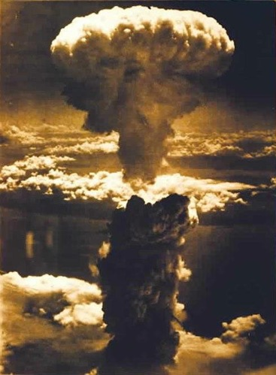
Notes:
2

Slide 3
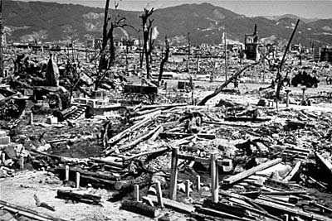
Notes:
3

Slide 4
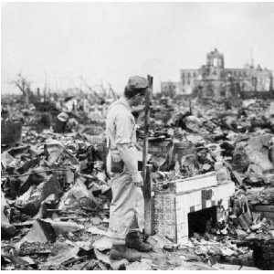
Notes:
4

Slide 5
HIROSHIMA
65 años después
Notes:
5

Slide 6
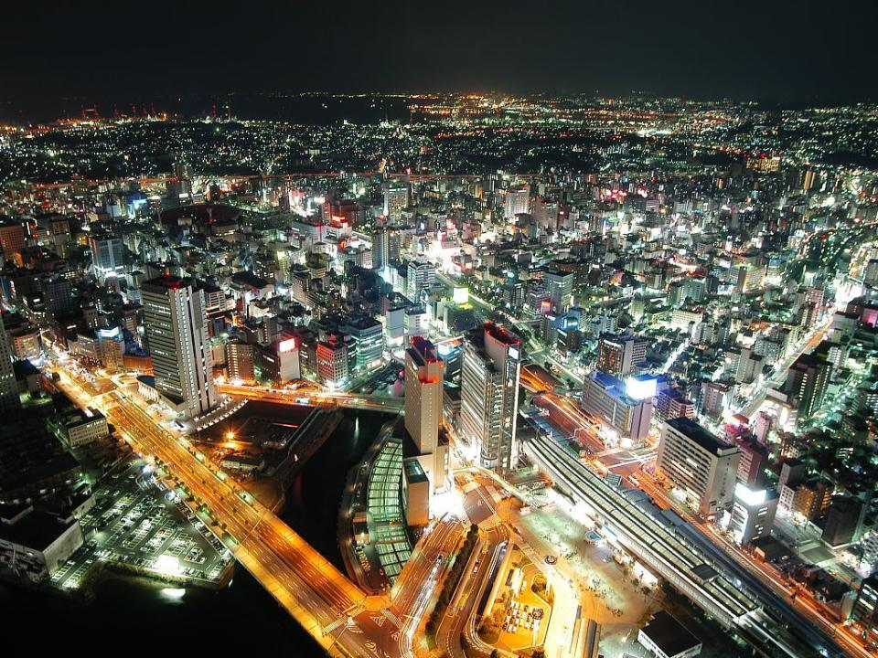
Notes:
6

Slide 7
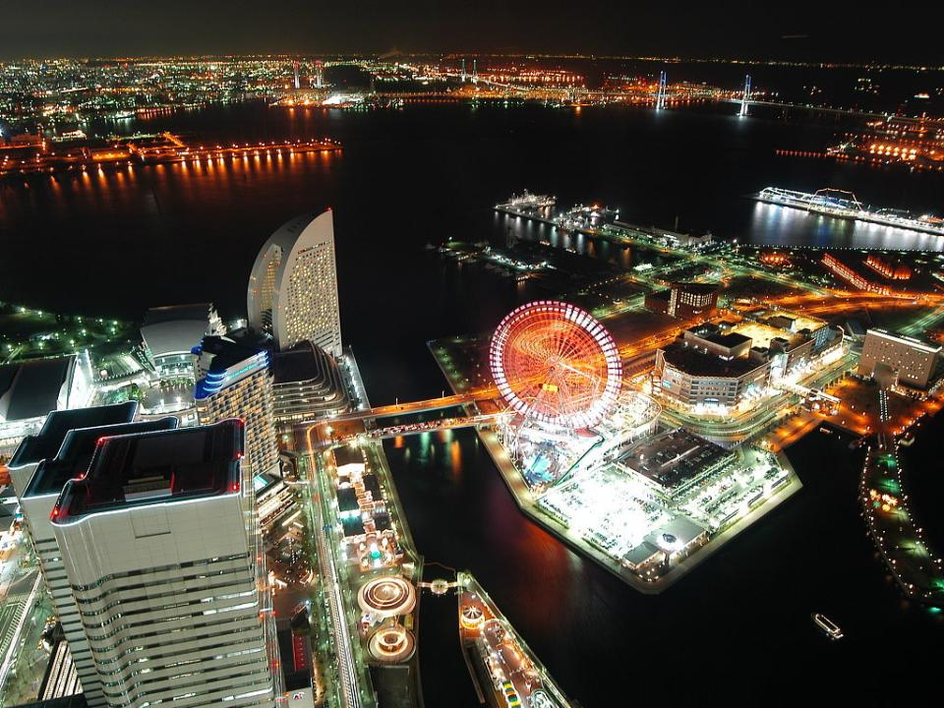
Notes:
7

Slide 8
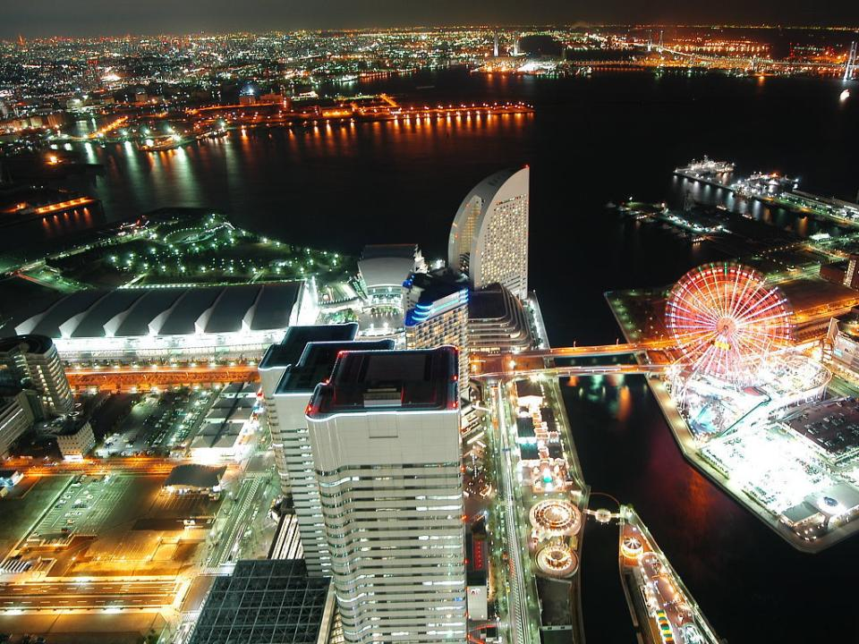
Notes:
8

Slide 9
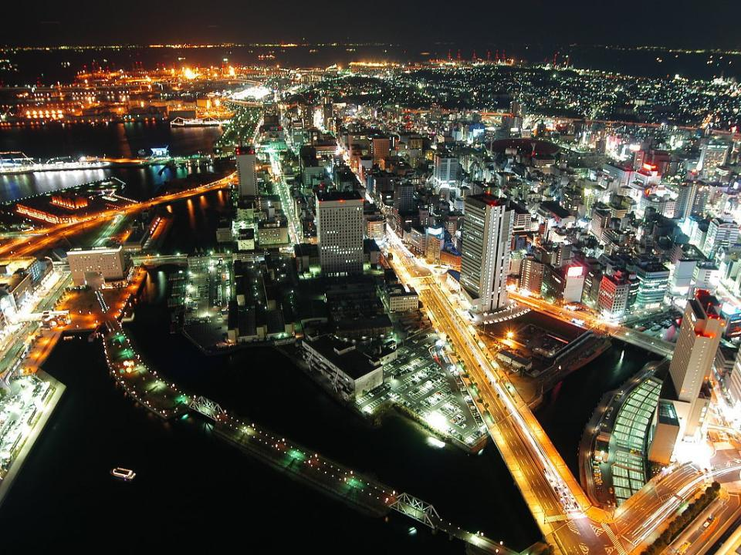
Notes:
9

Slide 10
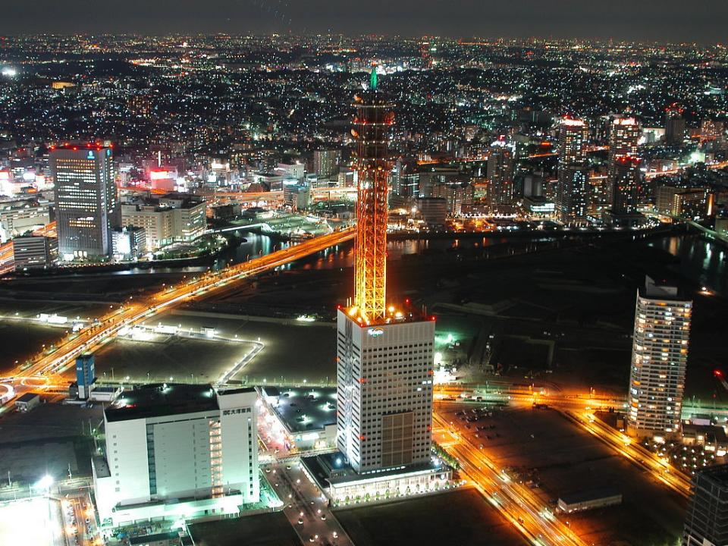
Notes:
10

Slide 11
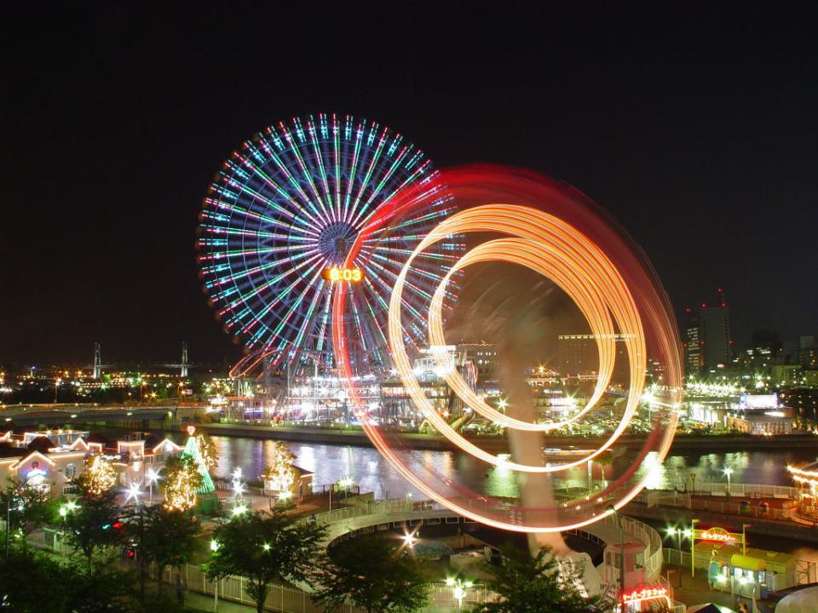
Notes:
11

Slide 12
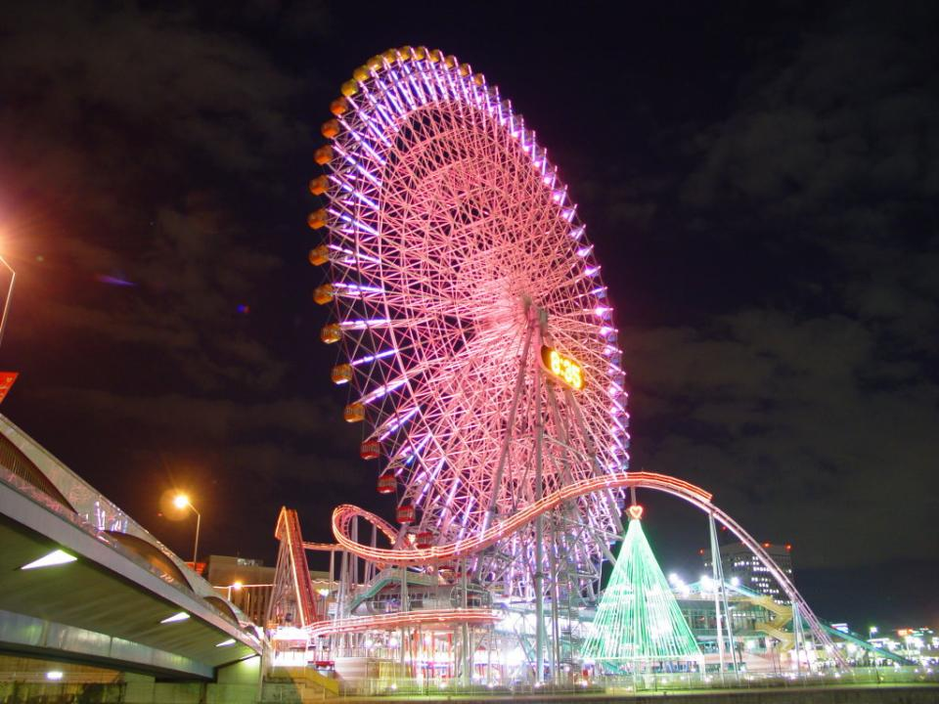
Notes:
12

Slide 13
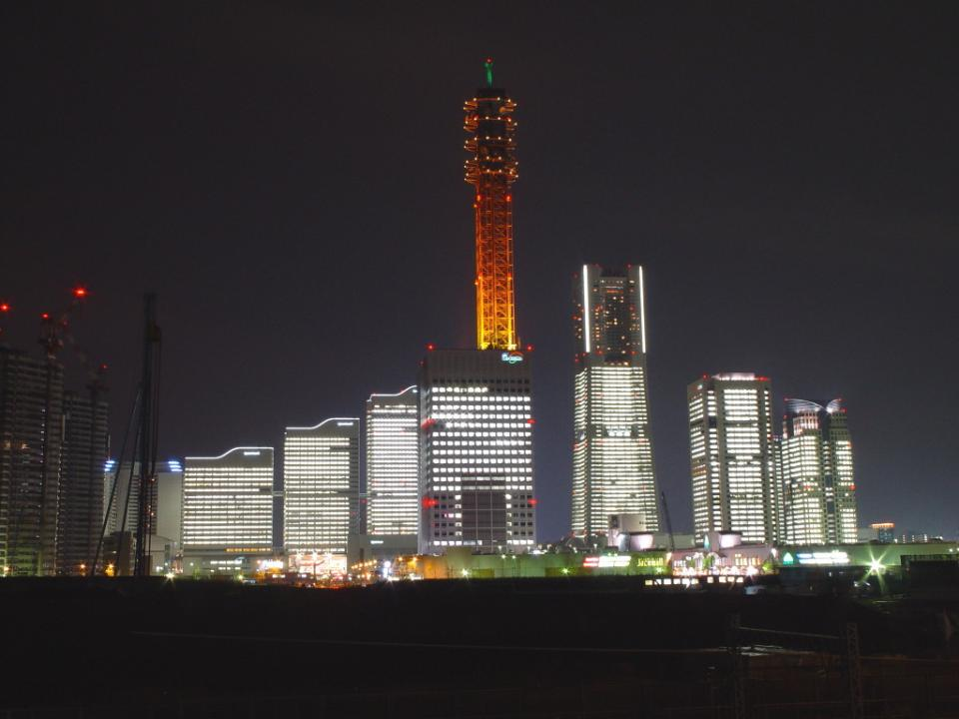
Notes:
13

Slide 14
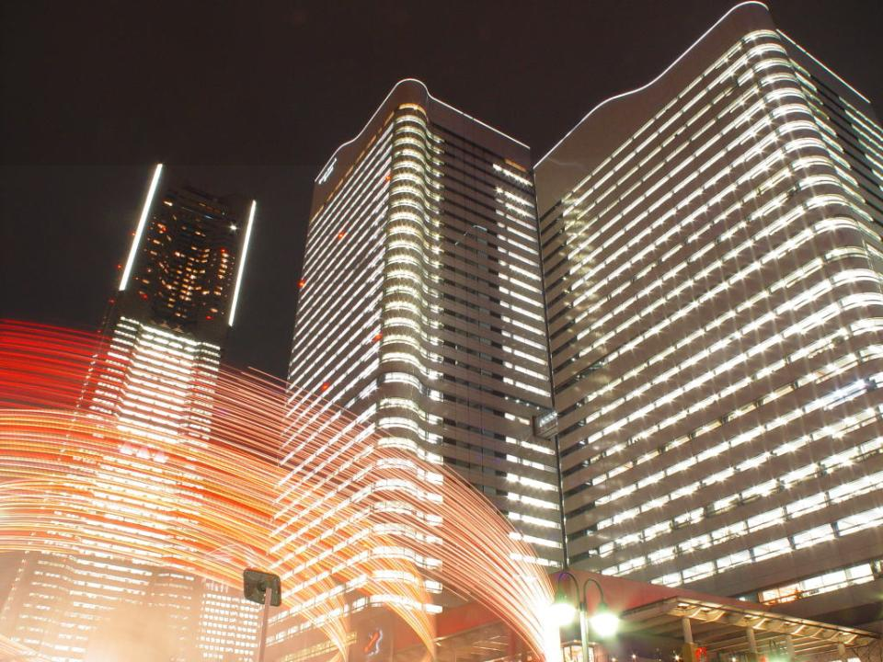
Notes:
14

Slide 15
BRASIL
65 años después
de la bomba de HIROSHIMA
Notes:
15

Slide 16
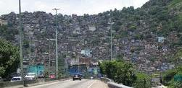
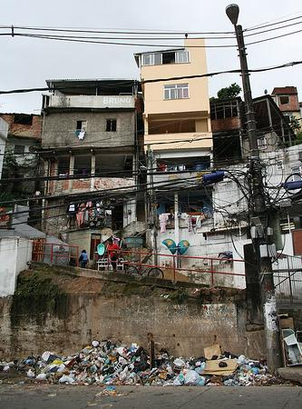
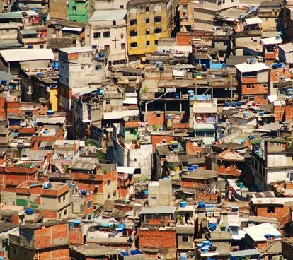
Notes:
16

Slide 17

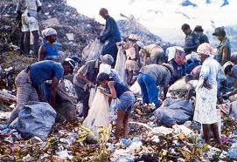
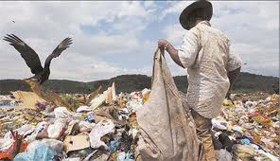
Notes:
17

Slide 18
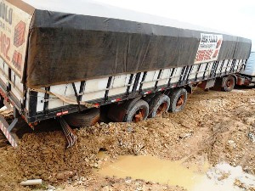
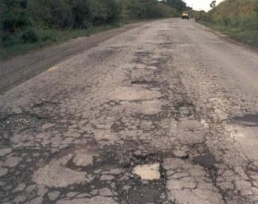
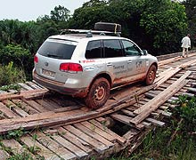
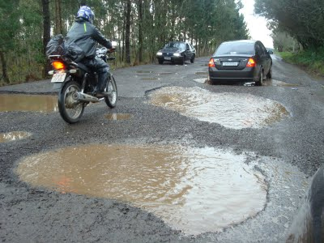
Notes:
18

Slide 19
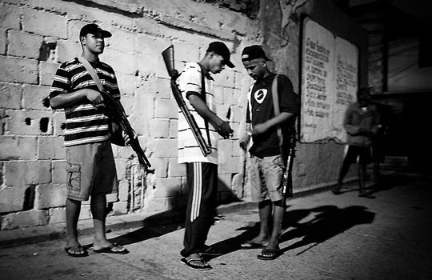
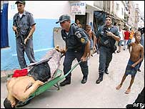
Notes:
19

Slide 20
A largo plazo, ¿qué causa mayor destrucción?
¿UNA BOMBA ATÓMICA o
los POLÍTICOS?
Notes:
20

Slide 21



Accede a la sección que desees desde aquí:
Propia Creación
De la Red
Dedicatorias | Fechas Especiales | Graciosos
Historia y Arte | Lugares | Musicales
Naturaleza y Ciencias | Política | Reflexión
Religiosos | Románticos | Salud
Dedicatorias | Fechas Especiales | Graciosos
Historia y Arte | Lugares | Musicales
Naturaleza y Ciencias | Política | Reflexión
Religiosos | Románticos | Salud
Si deseas recibir pps periódicamente en tu correo electrónico subscríbete aquí:

